Slide 1

В соответствии с требованиями ФГОС ДО, Закона РФ «Об образовании», национальной доктрине образования в РФ и концепции модернизации российского образования, образовательная организация должна создать условия для:
Сохранения и поддержки индивидуальности каждого ребенка в его развитии и образовании; самореализации личности ребенка;
Реализацию права ребенка на свободный выбор деятельности, мнений и рассуждений;
Обеспечение права ребенку быть активным и равным участником любого вида деятельности;
Организации деятельности детей без психологического принуждения, опираясь на их интерес к содержанию и формам деятельности, учитывая их социальный опыт;
Обеспечения эмоционально-личностного и социально-нравственного развития ребенка, сохранения и укрепления здоровья детей.

Slide 2
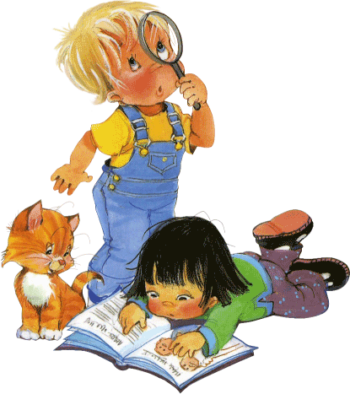
Проект
«Книга ЛУЧШИЙ
ДРУГ»
«Книги рождают мечту, вызывают ее к жизни, заставляют размышлять, воспитывают самостоятельность суждений».
С.Г. Струмилин

Slide 3

Участники проекта
Дети старшего дошкольного возраста группы № 10
Воспитатели: Гарманова О.И., Козлова И.С.
Учитель-дефектолог: Тризно К.О.
Родители
Длительность проекта долгосрочный
(2 года)
Вид проекта: информационно- практико- ориентированный

Slide 4
Актуальность проблемы:
В последнее время во всём мире значительно снизился интерес к книге. В России, некогда самой читающей нации в мире, чтение перестаёт быть безусловной национальной ценностью.
Современный ребенок активно осваивает аудиовизуальную культуру –телевизор, компьютер практически вытеснили книгу из жизни детей.
Книга постепенно уходит на второй план, чтение перестаёт быть процессом воспитания собственной души, требующим от человека большой работы ума и сердца, нравственных переживаний.

Slide 5

Книга (чтение) способствует расширению горизонта детского знания о мире, помогает ребёнку усвоить образцы поведения, воплощённые в тех или иных литературных героях, формирует начальные представления о прекрасном.
Чтение – это важное условие формирования мыслительных способностей.
При помощи художественного слова ребенок овладевает грамматикой родного языка в единстве с лексикой.
От установок взрослого и его личностного отношения зависит и то, какое отношение к процессу чтения вырабатывается у ребенка.

Slide 6

Цель проекта : повышение интереса детей к книге, развитие познавательно-речевых, творческих способностей.
Особенности проекта:
Опора на личный опыт детей.
Активное взаимодействие с социумом.
Интеграция деятельности воспитателей и специалистов группы - как цель и результат взаимодействия по созданию у детей целостной картины мира, процесс по достижению этой цели.

Slide 7
1-й этап - подготовительный
Обсуждение проектной группой темы, цели проекта
Планирование деятельности по проекту: формы работы, мероприятия.
Обсуждение ожидаемых результатов, форм взаимодействия педагогов между собой, возможность включения семьи в проект.

Slide 8
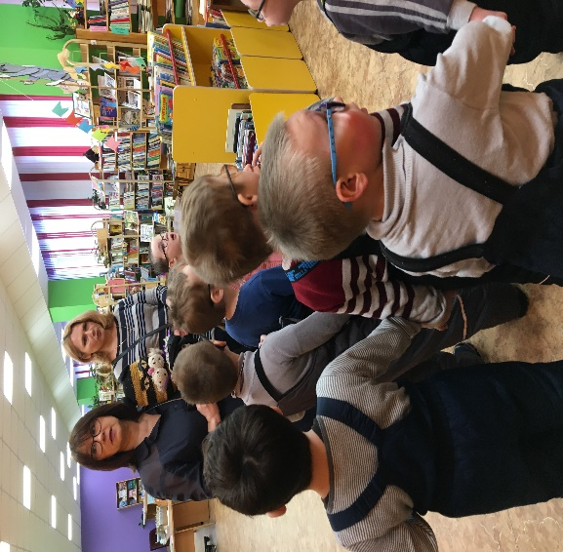
2 этап - основной. Информационно-практический.
Экскурсионные занятия.
Экскурсия в городскую детскую библиотеку
г. Сыктывкара.
Цель: знакомство с библиотекой, ее отделами; с правилами поведения в библиотеке; расширение знаний о с профессии библиотекарь.
В библиотеке дошкольников познакомили с разнообразием книг и с правилами обращения с книгой.

Slide 9
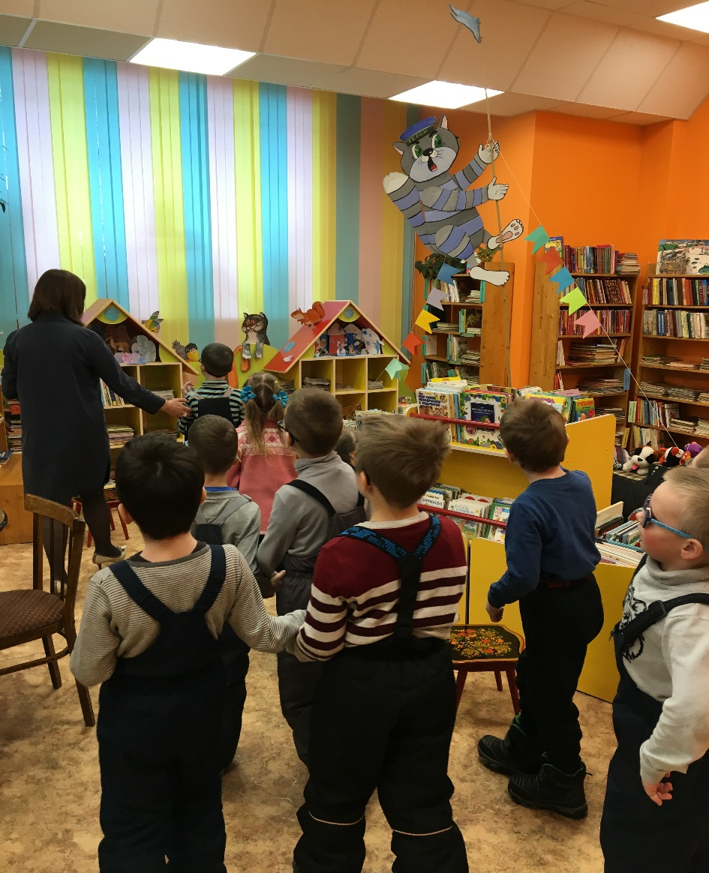
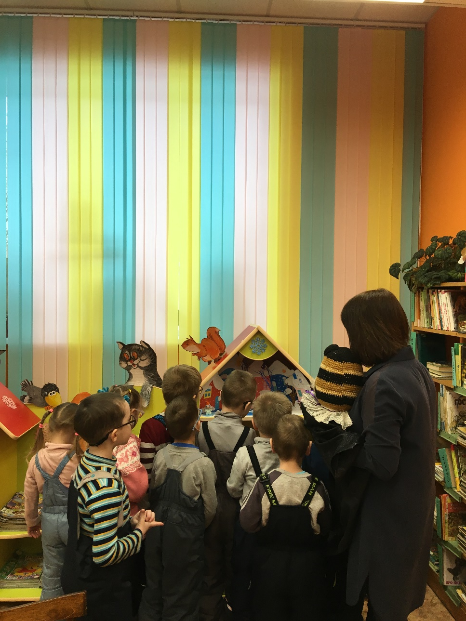
.

Slide 10
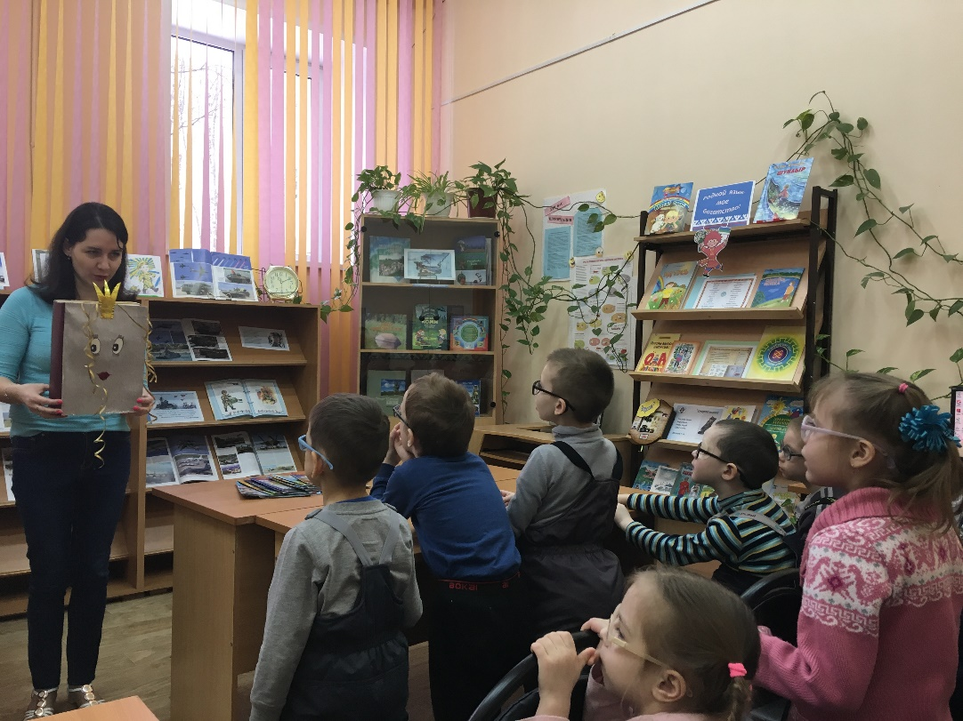
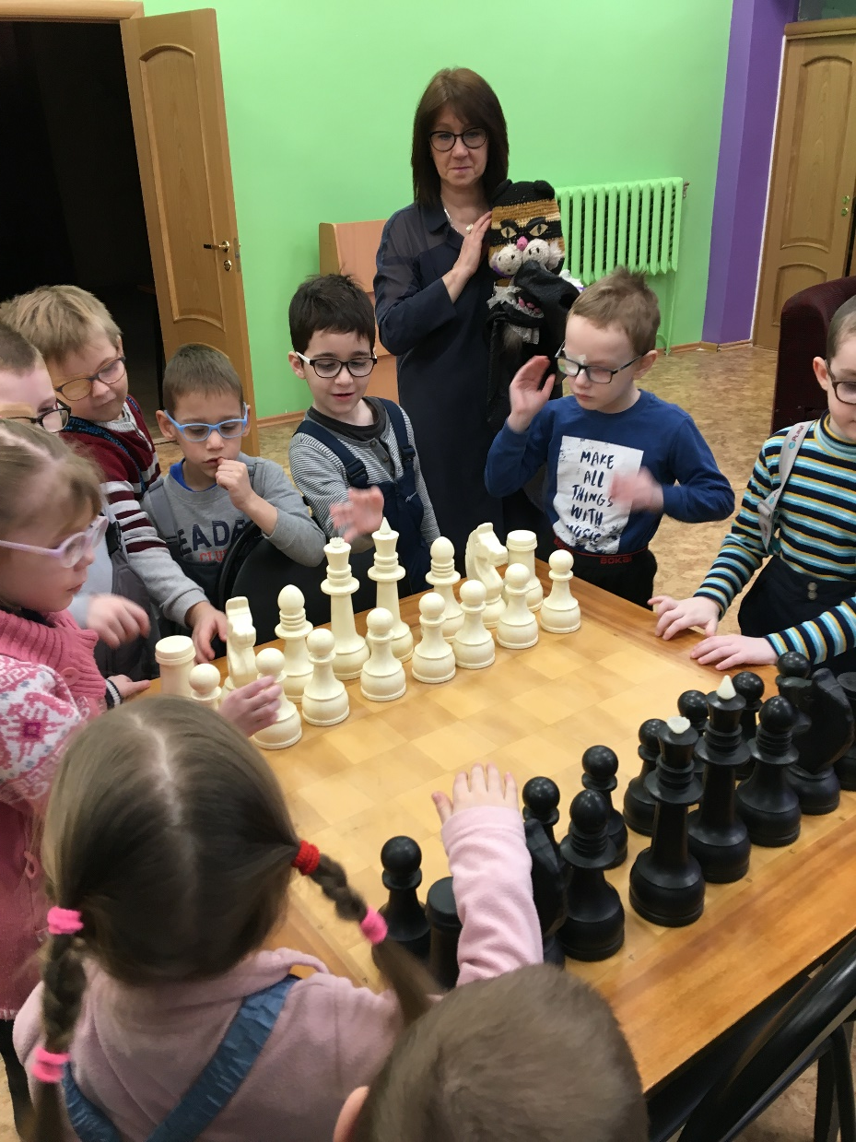
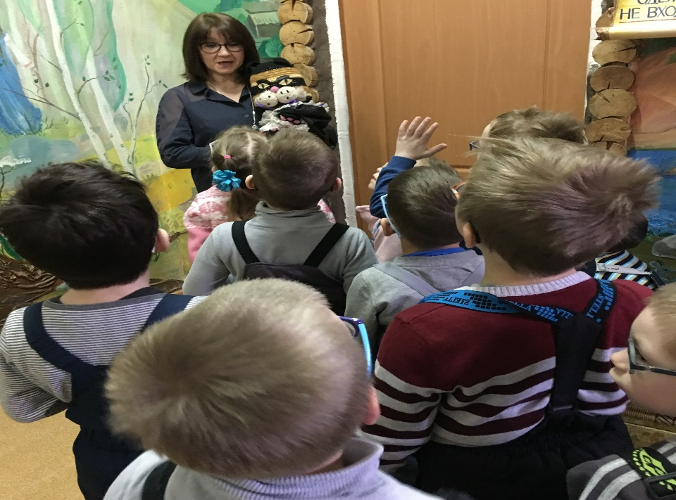

Slide 11
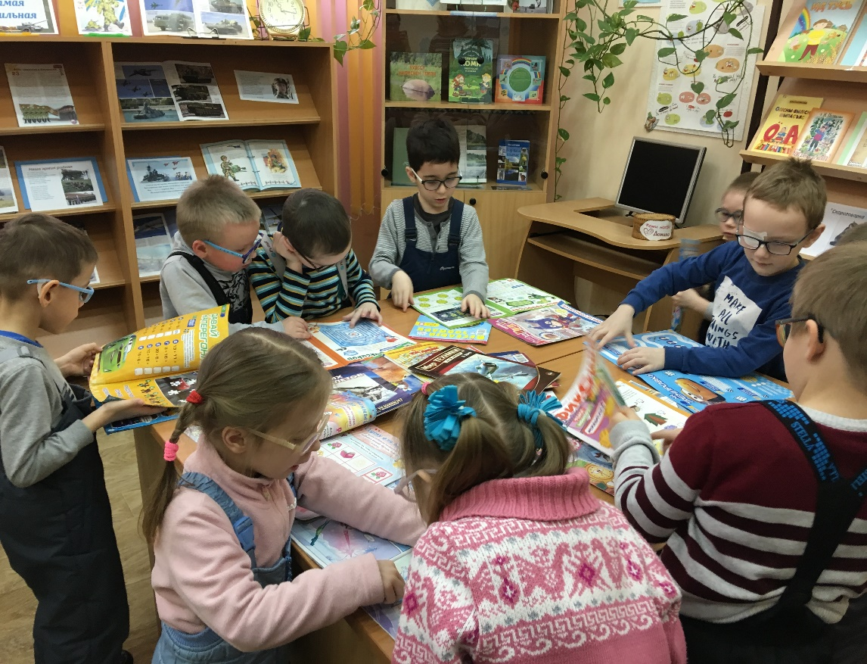
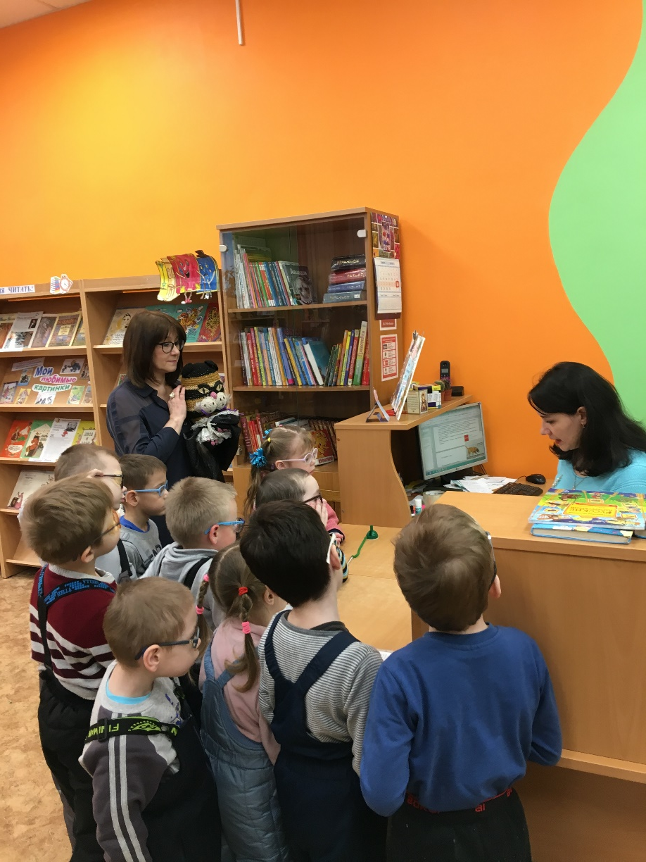

Slide 12
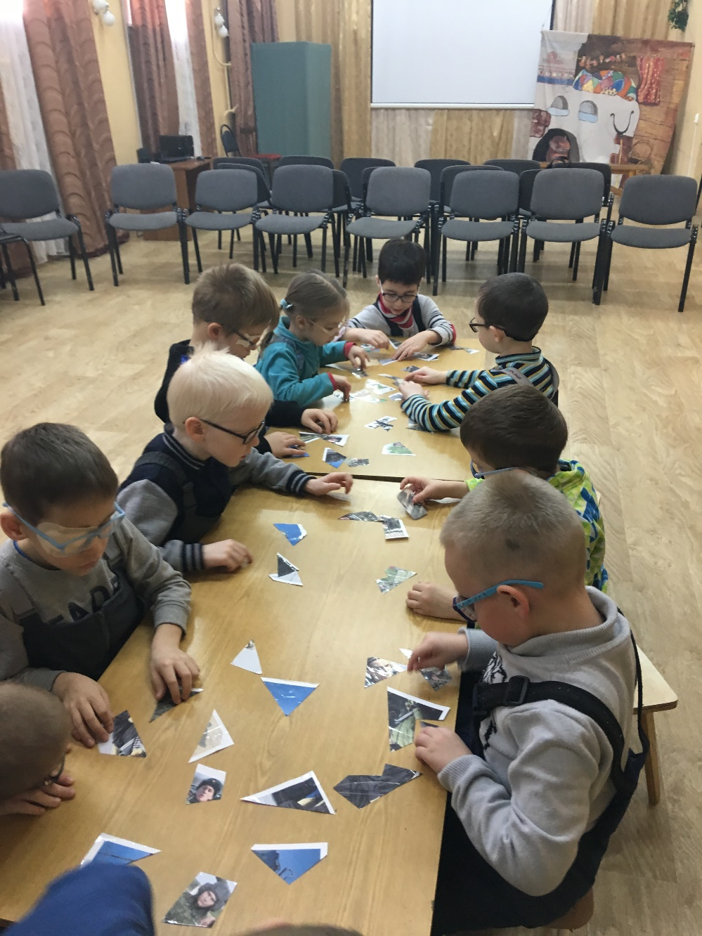
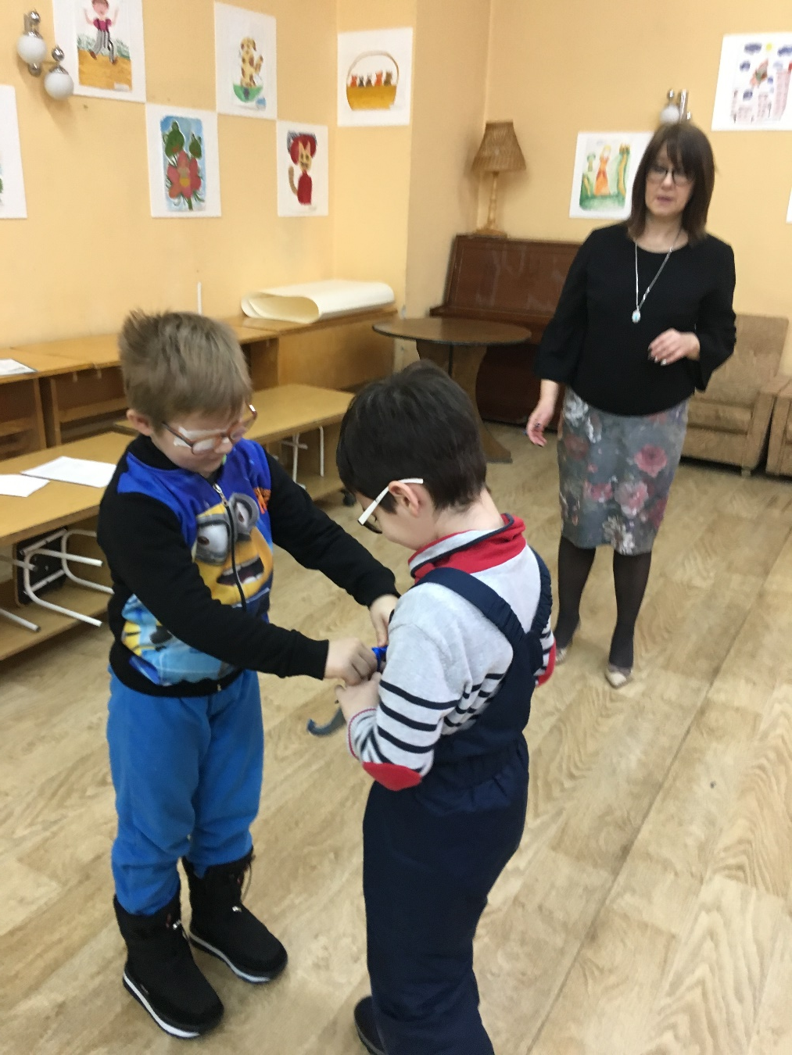

Slide 13
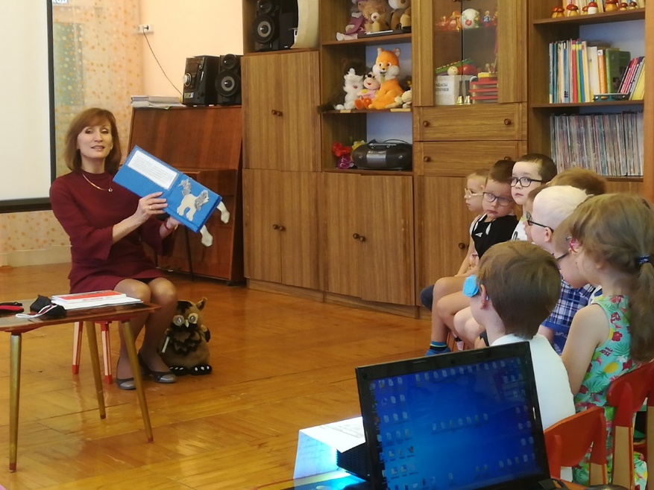
Сотрудничество с работниками библиотеки для слепых Луи Брайля
Специалисты библиотеки провели интерактивное занятие для детей "Берегите зрение с самого рождения".
Цель: Приобщение дошкольников к чтению и книге. Формирование бережного отношения к своему зрению.
Беседа "Книги-наши друзья»
Эксперимент «100 раз услышать»
Игра на внимание "Вижу, слышу, ощущаю«
Конкурс тактильных загадок
Творческий мастер-класс "В каждом рисунке - глазки".

Slide 14
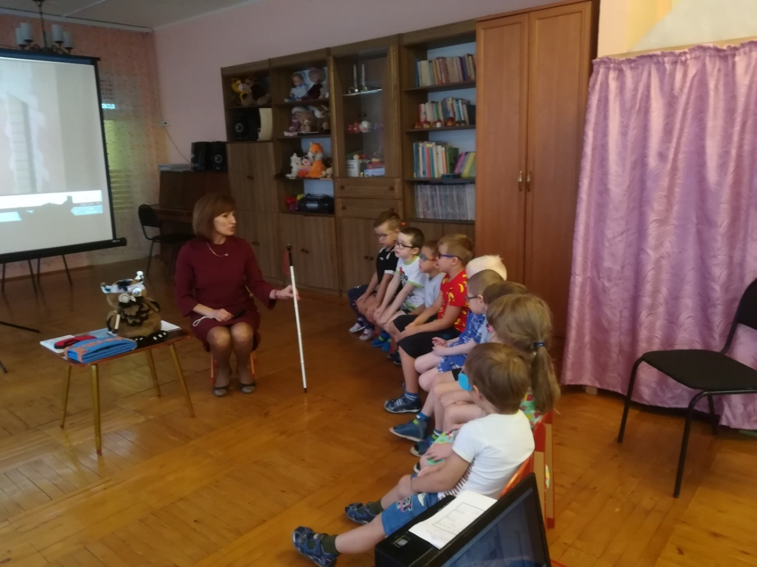
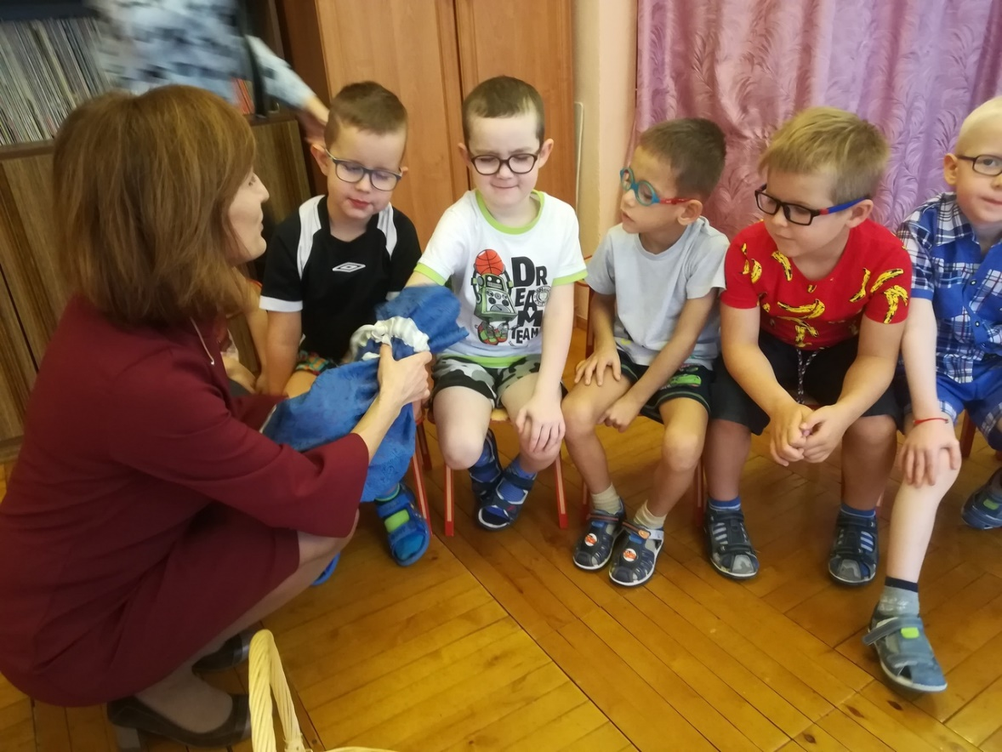

Slide 15
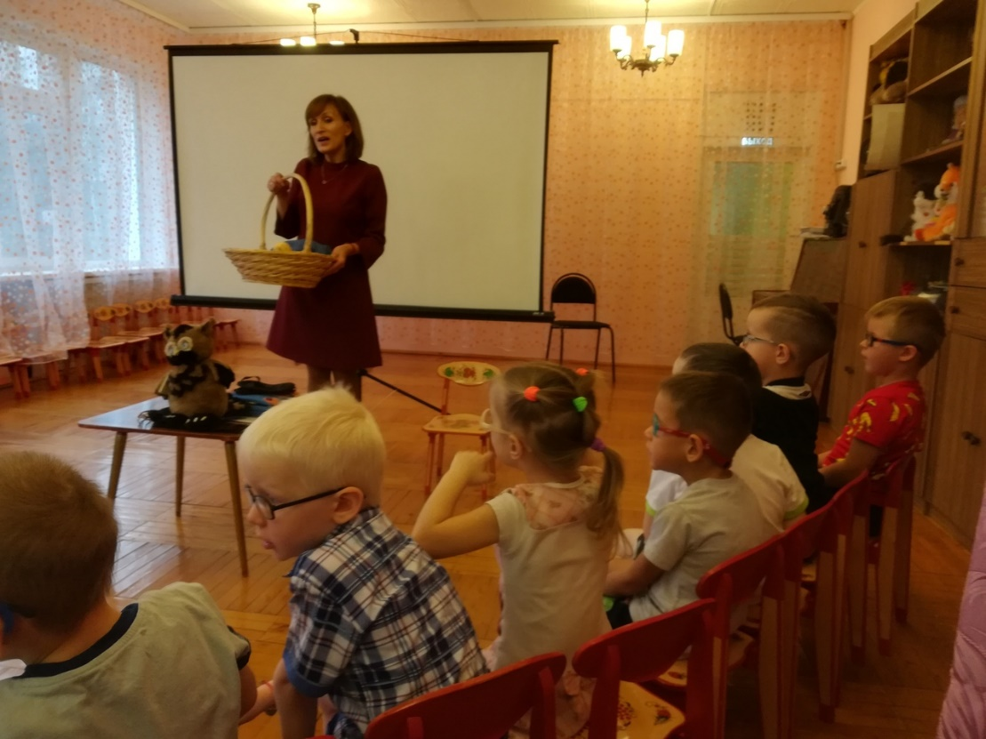
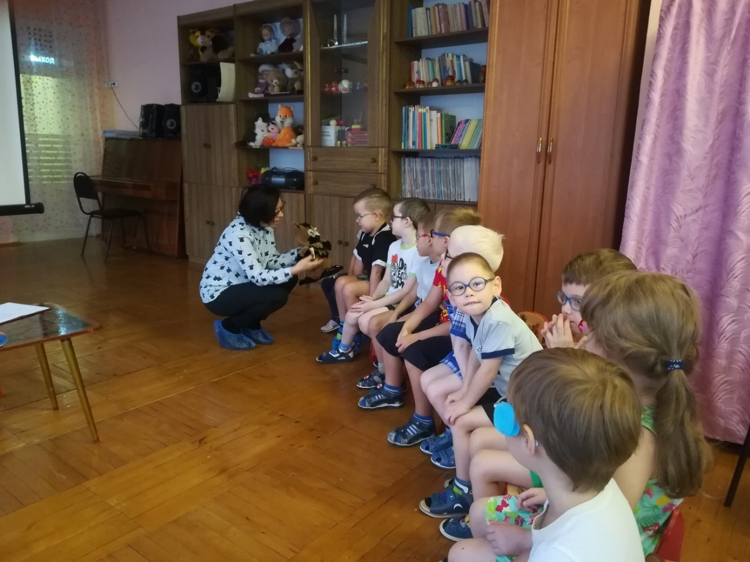

Slide 16
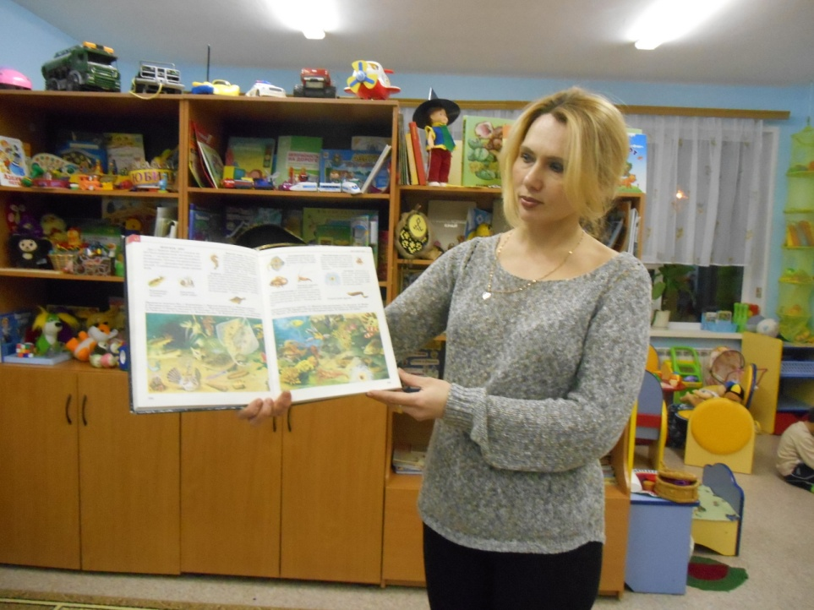
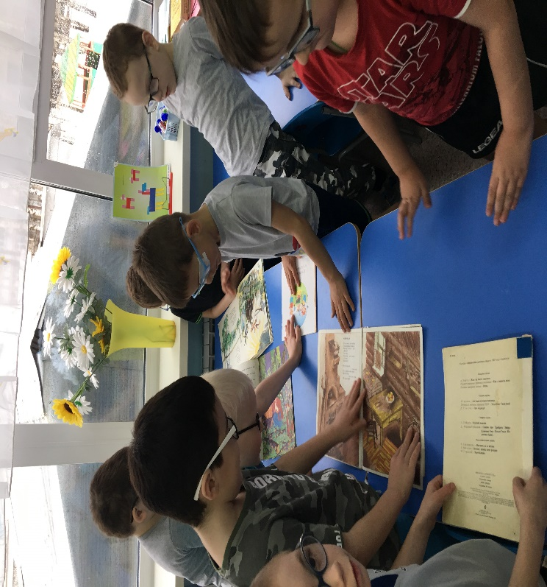
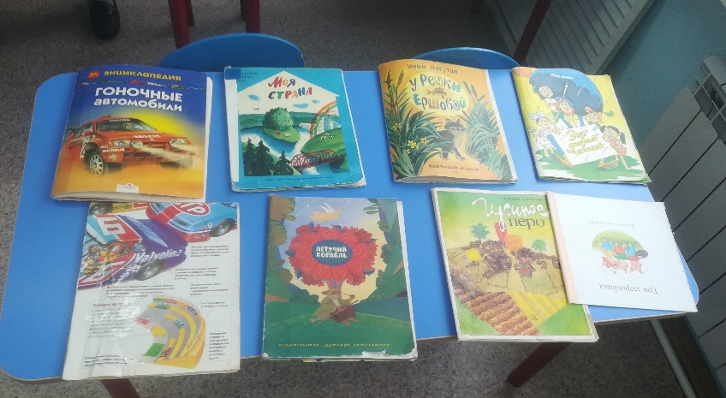
Цикл игр – занятий.
«Правила рассматривания и чтения книжек»
« Из чего состоит книжка»
«Как можно лечить книжки»
«Для чего нужна закладка»

Slide 17
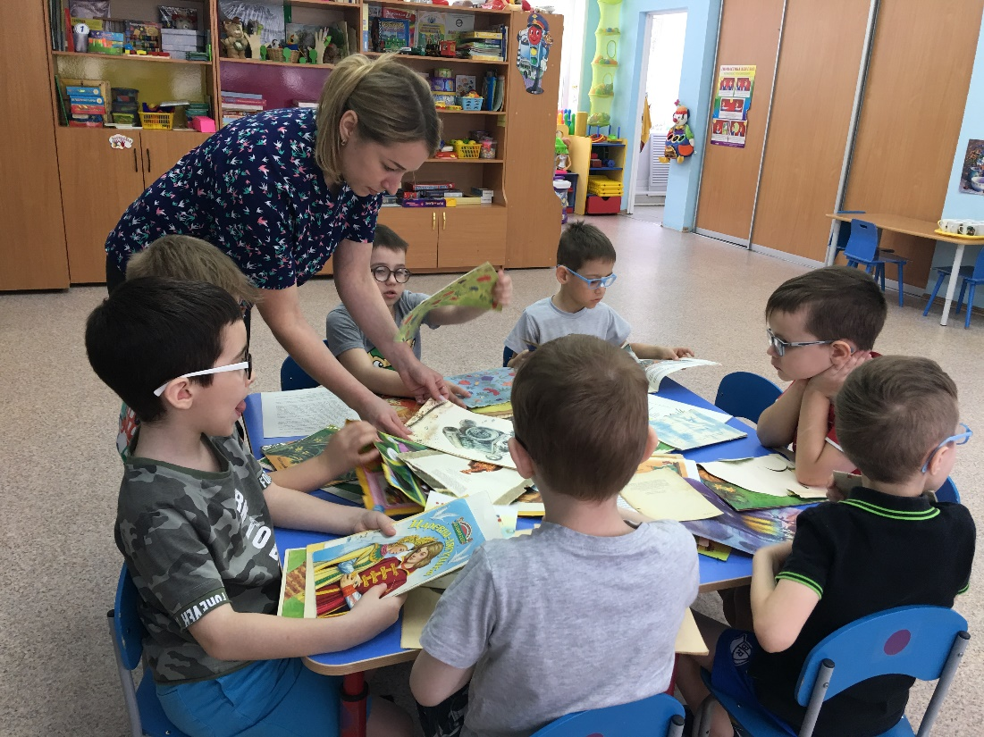
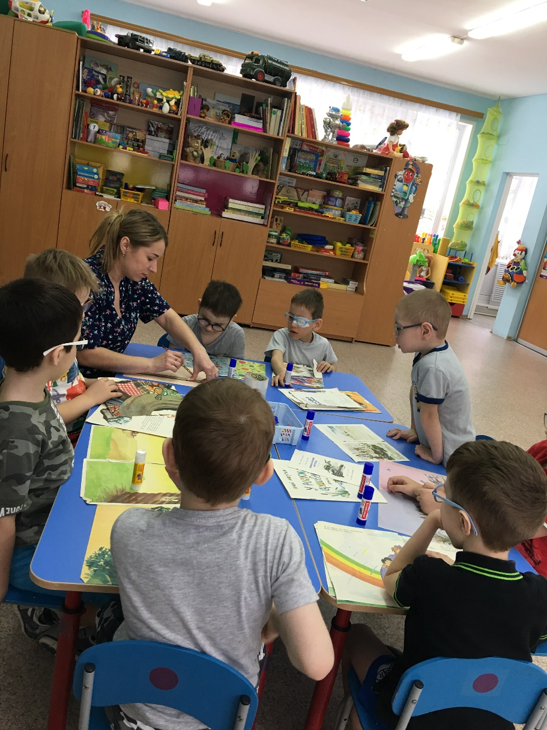
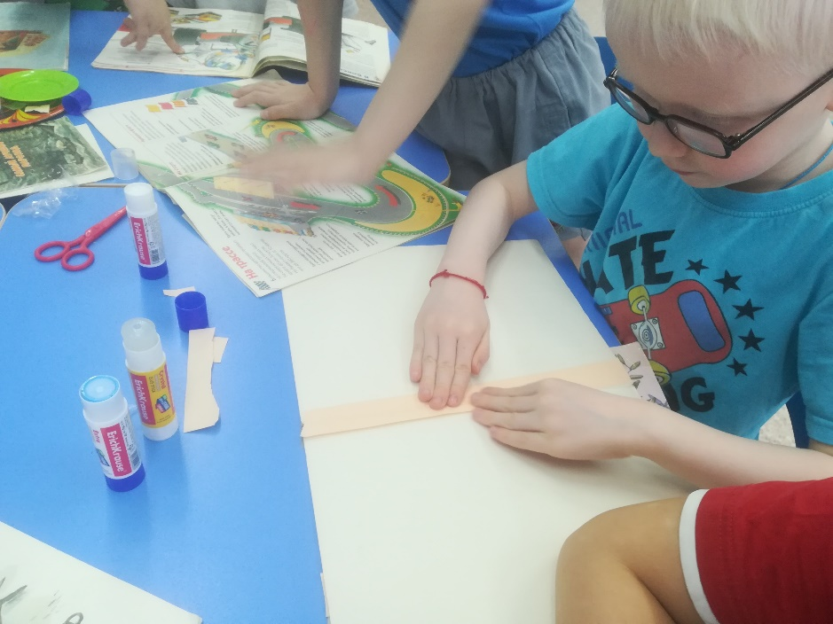

Slide 18
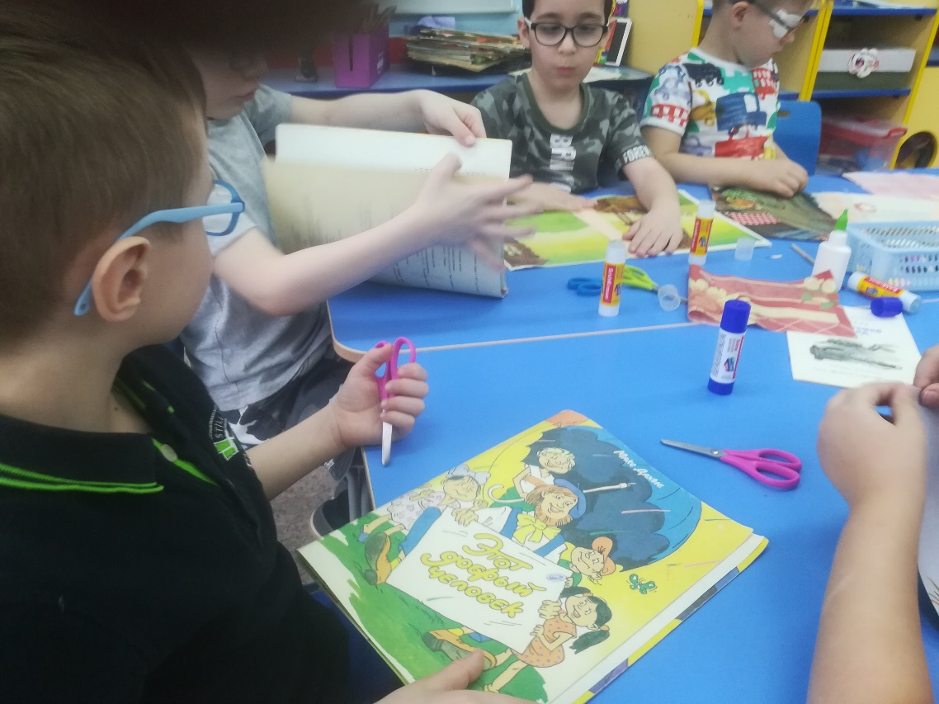
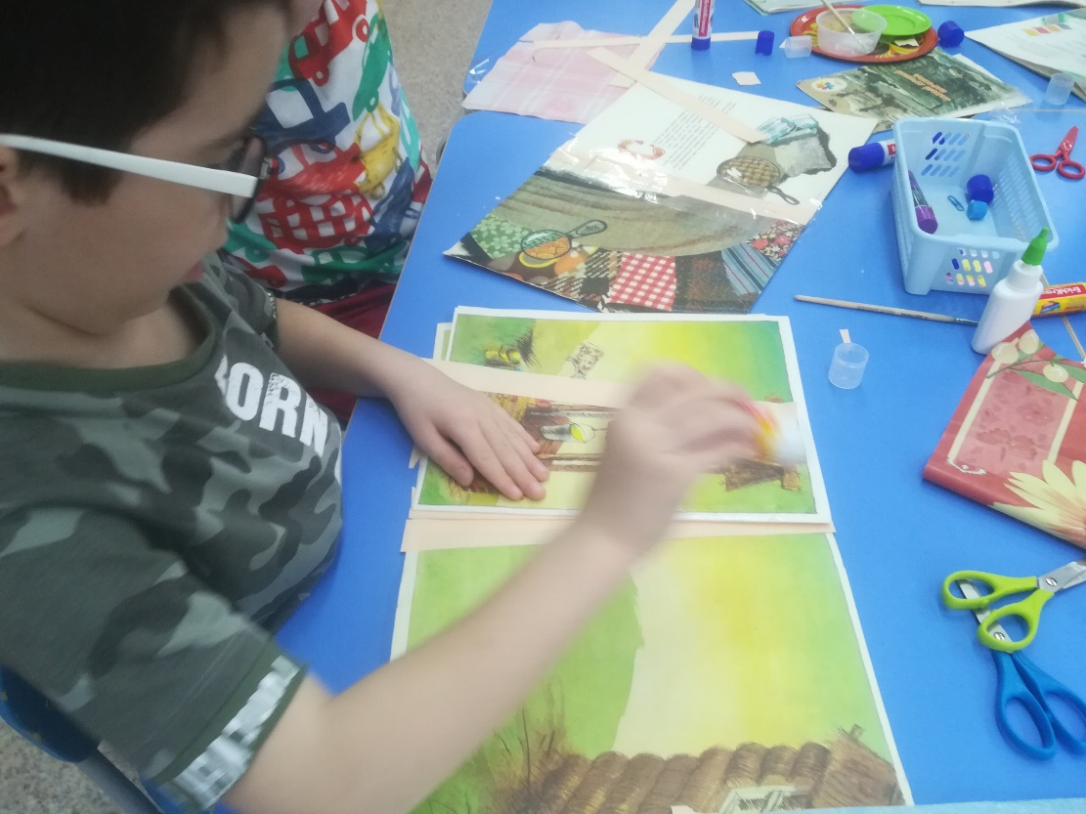

Slide 19
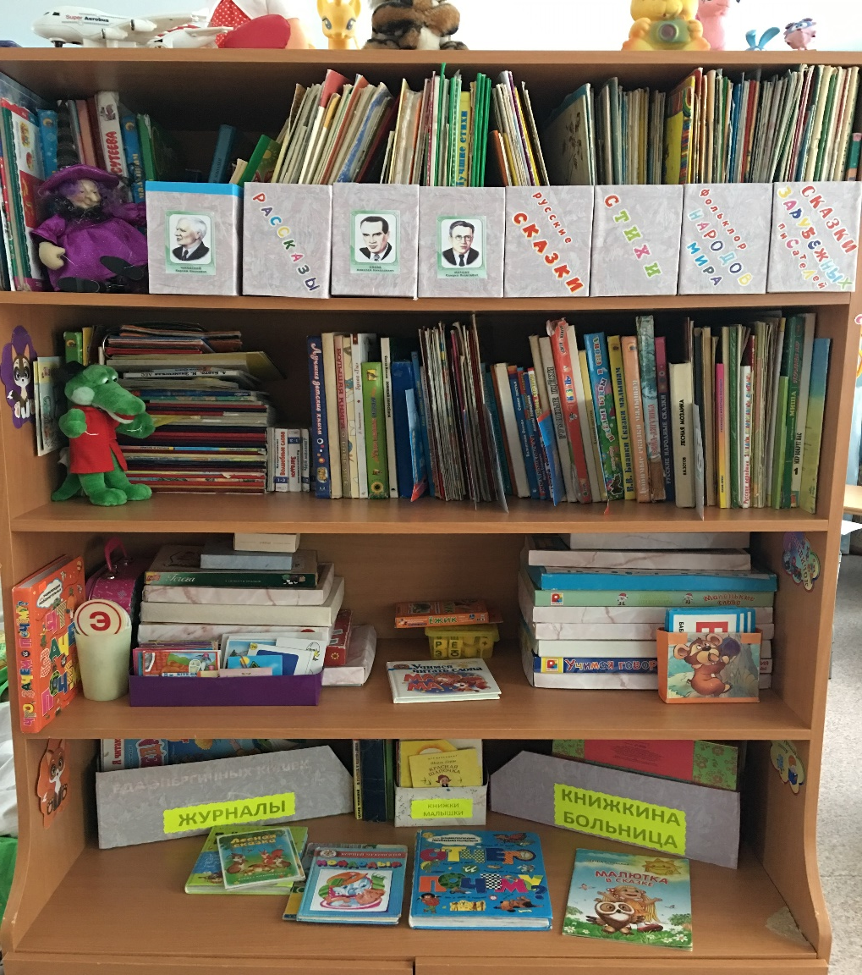
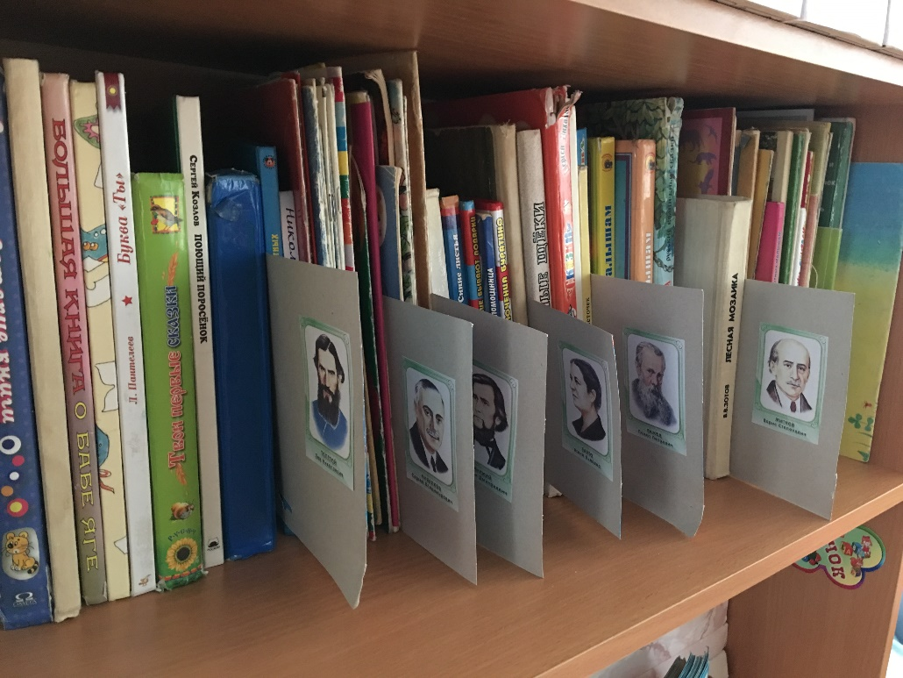
Функционирование групповой библиотеки.
Дети познакомились с содержанием, оформлением и направленностью разных книг.

Slide 20

Организация условий для развертывания сюжетно – ролевых, творческих игр
Цель: совершенствование и расширение игровых замыслов и умений детей; формирование умений развивать сюжет на основе знаний, полученных детьми в ходе проекта.
Сюжетно-ролевые игры:
«Библиотека»
«Книжный магазин»

Slide 21

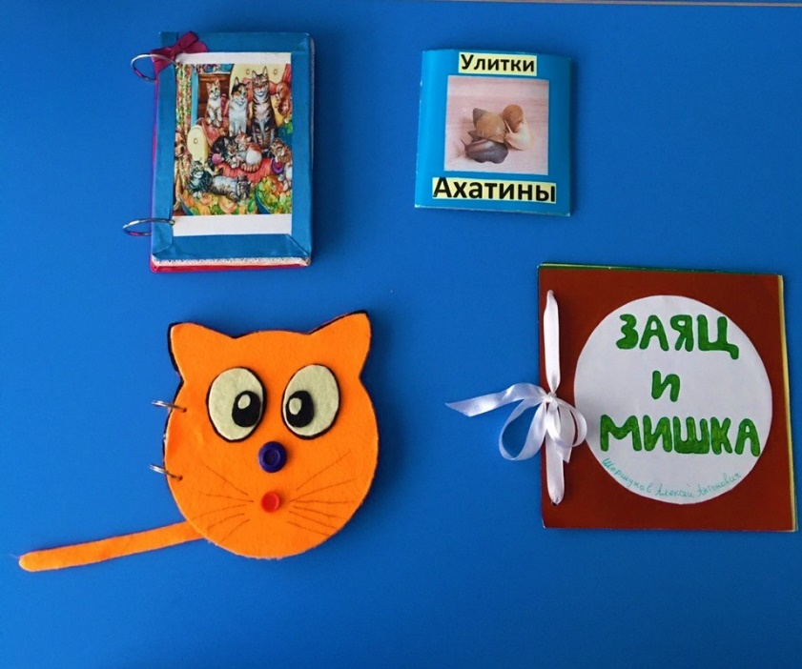
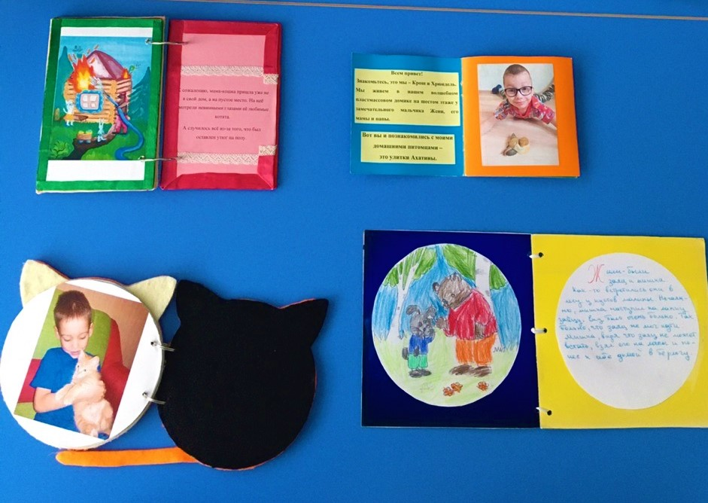
«Ребятишкины книжки»
Издание рукописных книг, изготовленных совместно с семьями воспитанников.
Цель: развивать поисково-познавательную деятель ность детей; побуждать к сочинительству, учить находить нужный материал из разных источников; развивать художественный вкус, навыки дизайна при оформлении книги. Предложена новая совместная форма деятельности детей и родителей.

Slide 22

На следующий год мы планируем.

Slide 23
Экскурсия в переплетную мастерскую.
Цель: знакомство с профессией переплетчика книги; с оборудованием мастерской; воспитание бережного отношения к книге.
Экскурсия в «Специальную библиотеку для слепых РК им. Луи Брайля».
Цель: расширение знаний о библиотеках -знакомство со специальной библиотекой для людей с ОВЗ; с особенностями книжного фонда (рельефные, тактильные, книги со шрифтом Брайля); воспитание толерантности.
Организация выставок : «Эту книжку я люблю»; «Моя любимая книжка» (вернисаж обложек – презентация любимой книги); «Книги- юбиляры»; «Самый сказочный писатель».
Продолжать ремонт заболевших книг;
Продолжать пополнять выставки: «Книги разные нужны, книги разные важны»;

Slide 24
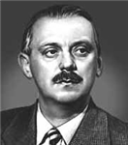

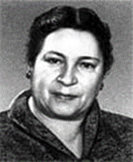
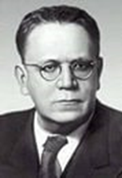
Литературно-творческие игры
Литературная викторина по произведениям С.В. Михалкова
«Книжная ярмарка» - выставка книг сказок К.И. Чуковского
«Книжкины загадки» по произведениям А.Л.Барто
Игры- драматизации по произведениям С.Я. Маршака

Slide 25
Планируемые результаты:
У детей сформировались в системе и последовательно не только теоретические знания , но и практические навыки и умения работы с книгой.
Повысился уровень интеллектуального и речевого развития, а так же познавательной активности.
Все мероприятия и формы работы по теме проекта несут коррекционно – развивающую направленность – происходит развитие зрительного восприятия, стабилизация зрительных функций, а так же активно идет работа по социализации детей с нарушением зрения.
Сочетание коллективного и индивидуального подхода в самостоятельной и организованной деятельности позволило установить новые взаимоотношения в коллективе сверстников.
Родители получили знания о новых формах совместной деятельности с детьми в семье, а так же получили теоретические и практические знания о развитии временных представлений у дошкольников.

Slide 26

Спасибо за внимание!

